Slide 1

Cég bemutatása
MNB által felügyelt
Bróker Cég

Slide 2

Hálózat bemutatása
Készítette: Haraszti Gyula, Kassai László, Mátravölgyi Bendi

Slide 3
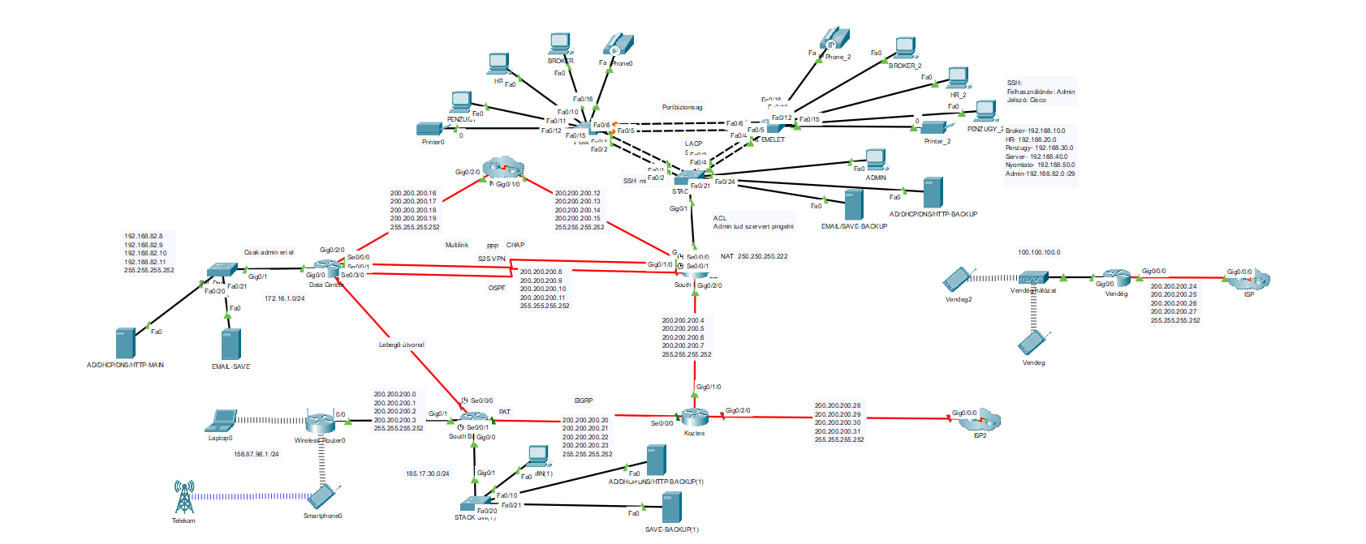

Slide 4

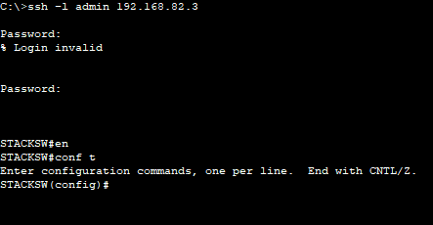
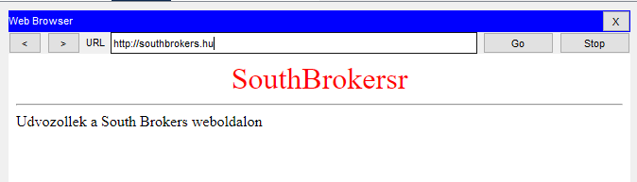

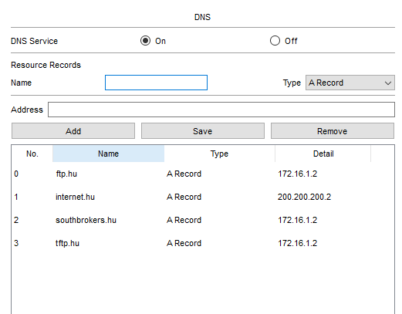
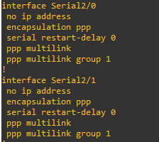
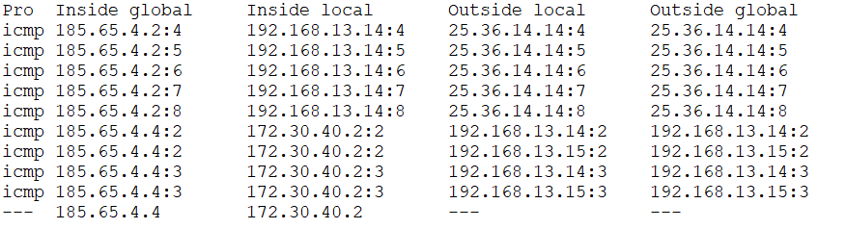


Slide 5
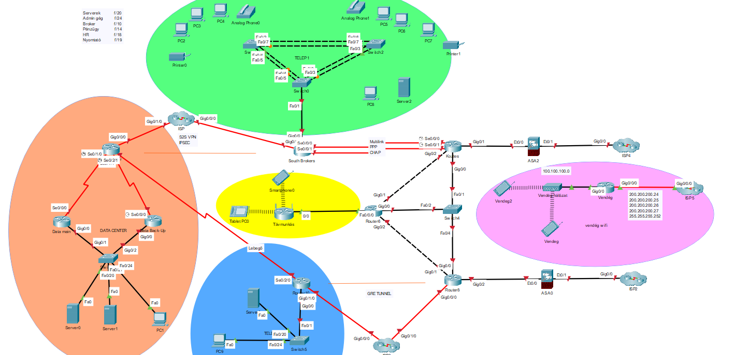

Slide 6
South Broker szerverei
Készítette:
Mátravölgyi Bendegúz, Haraszti Gyula, Kassai Laci

Slide 7
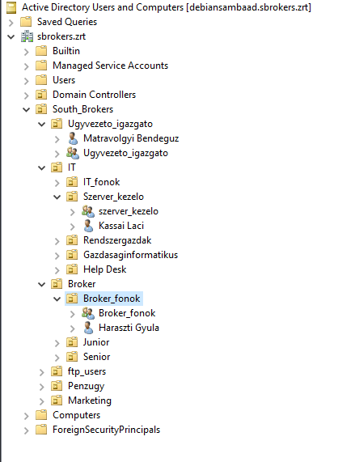
Cég felépítés:
South Brokers (50 Fő)
Ügyvezető igazgató
Pénzügy
Marketing
HR
Bróker
Broker fonok
Junior
Senior
IT
IT főnök
Szerver kezelo
Rendszergazdak
Gazdinfos
Help Desk
FTP felhasználók

Slide 8
Szerverek:
Adatközponti szervereink:
FTP/TFTP/NTP/SYSLOG : Windows
AD/DNS/DHCP: Linux
Cég szervereink:
Tartalék MAIL/IIS/FILE: Windows
Tartalék SDC/DNS/DHCP_F/PRINT: Linux

Slide 9
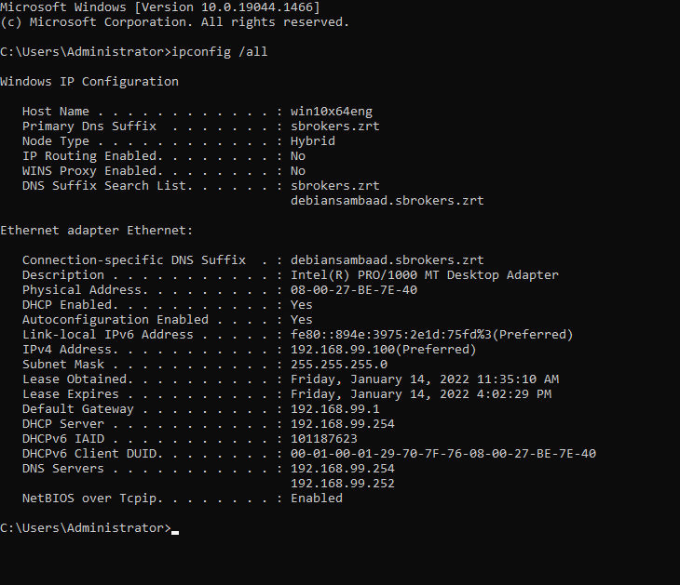
DHCP szerver:
Feladata:
A cégen belüli hálózati gépeknek IP címet adjon.
Az IP cím tartomány, amit használtunk:192.168.99.0 /24
Fixen kiosztott IP címeink:
forgalomirányító: ip: 192.168.99.1
dc/ad/dhcp/dns szerver: ip: 192.168.99.254
sdc/dhcp_failover ip:192.168.99.252
ftp/file/web szerver: ip: 192.168.99.253
mail/print szerver ip:192.168.99.250

Slide 10
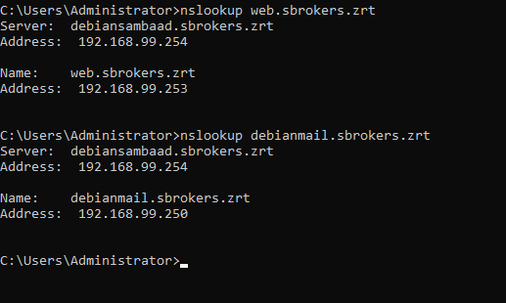
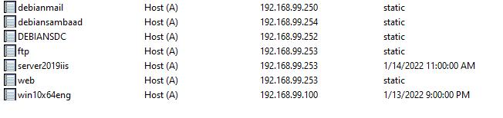
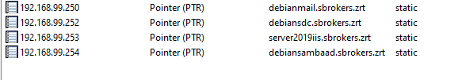
DNS szerverek:
Feladata:
IP címek és weboldalak összerendelése
Számítógépeknek segít a weboldal címekhez IP címet keresni
Forward Lookup zone:
Reverse Lookup zone:

Slide 11
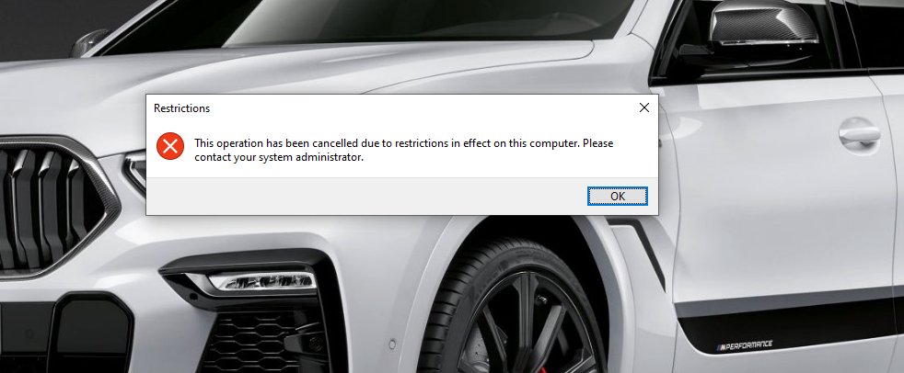
Group Policy
Minden kliensenk:(kiveve IT osztaly)
firefox (tavtelep)
hatter egyseges
minden usb port letiltva
task menegert nem lehet elinidtani
cmd-t nem lehet elinidtani
automatikus win. update
bejelntkezeskor induljon el: thunderbird
control panelt nem lehet megynitni
user semmit nem tud letolteni
Guest account levan tiltva
jelszo minimum 6karakter es 1 specialis

Slide 12
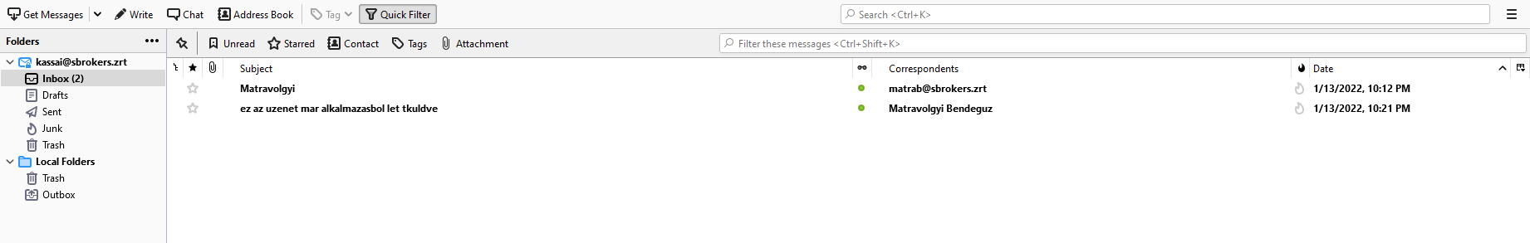
Mail-szerver
Privát e-mail szerver
Biztonságos
A cég tagjai használhatják
Thunderbird

Slide 13
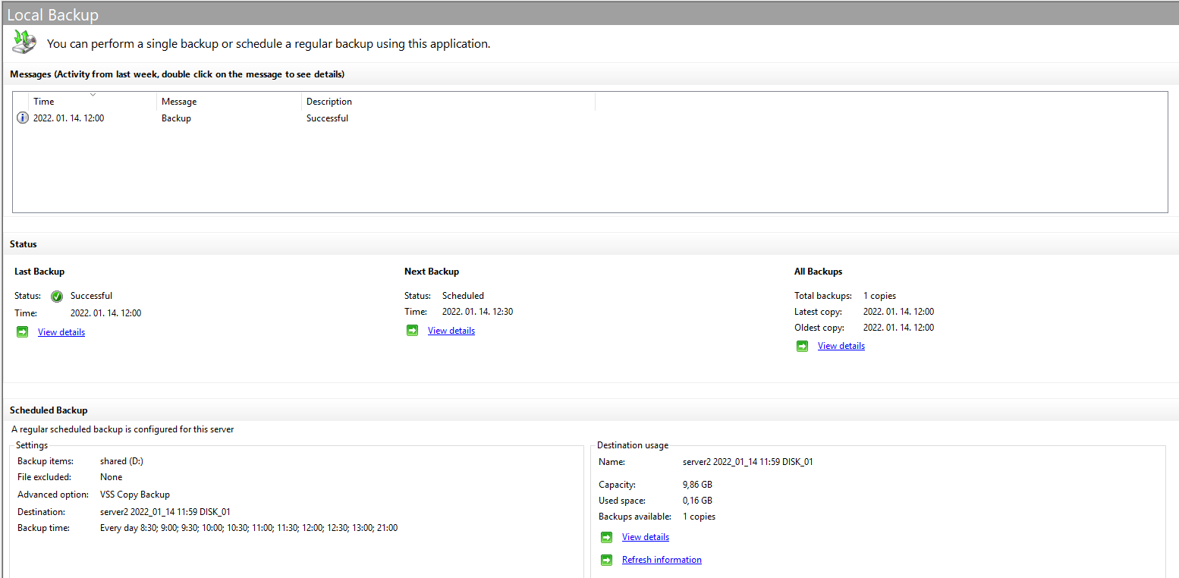
Biztonsági mentés
Mentés 9.00 és 17.00 között fél óránként
Hálózat működő képessége minden időszakban
Kliens elromlik vagy valami kitörlődik
Helyettesítő szerverek

Slide 14
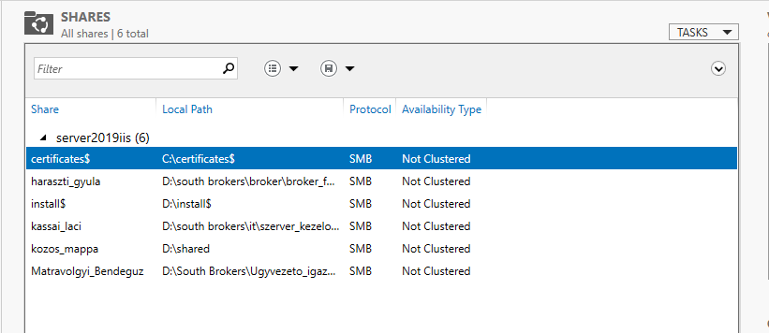
Fájl rendszer
Fájlok mentésére és megosztására képes
Két féle mappa
Egyéni: 1GB
Közös: 10GB
Kvótázás beállítva

Slide 15
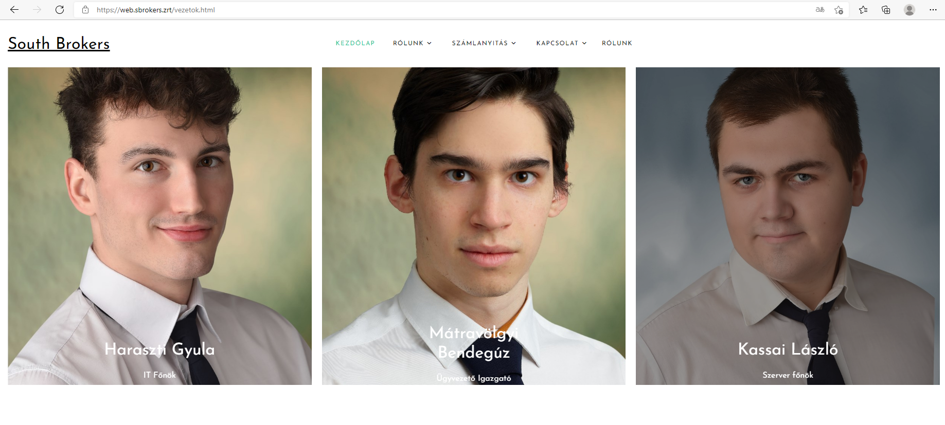
WEB
Működő képes http és https

Slide 16
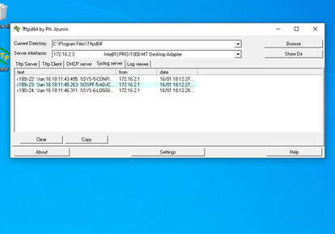
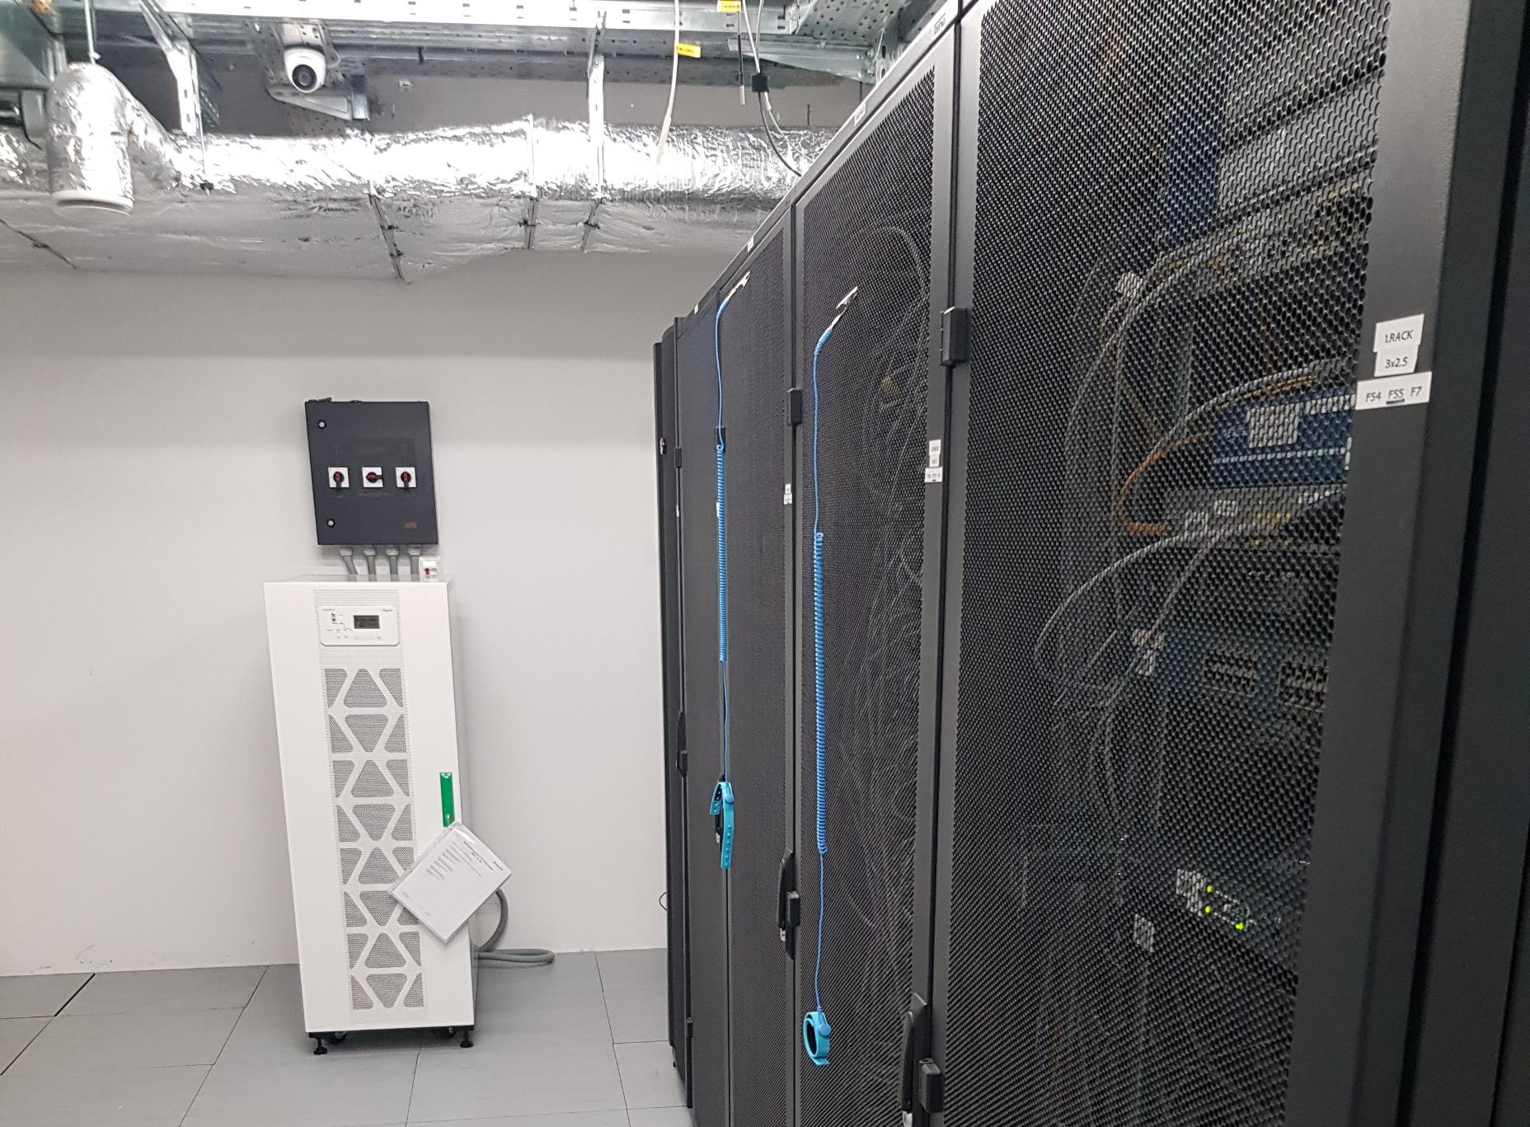
SYSLOG

